Slide 1

Общественно полезный благотворительный фонд гуманитарной помощи военнослужащим " Сокол и Ангелы " Волонтерское движение - " Наши - это МЫ! "

Slide 2
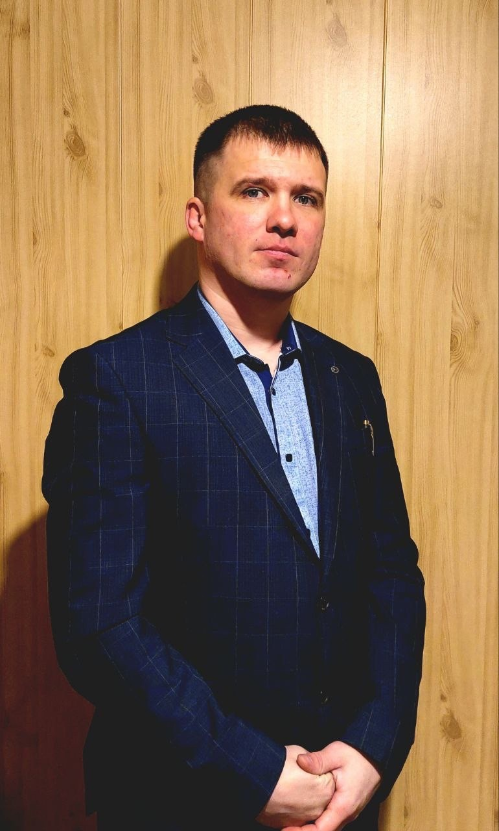
История создания:
Волонтерское движение «Наши – это Мы» было создано в 2022 году.
Соколов Николай Михайлович в июне 2022 года находясь в зоне боевых действий получил тяжелое ранение. Находясь на реабилитации, решил помогать своим товарищам на расстоянии.
С января 2023 года на базе движения зарегистрирован Благотворительный фонд гуманитарной помощи военнослужащим «Сокол и Ангелы».

Slide 3
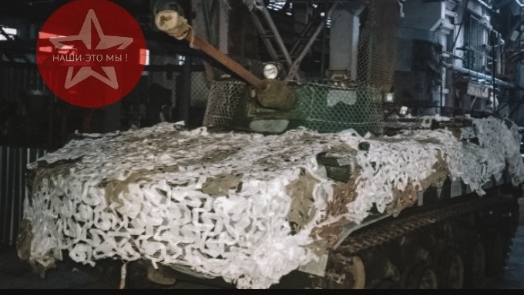
«Маскировочные сети»
За время существования фонда волонтерами было сплетено
25 500 кв. м. = 1170 сетей разного размера.
эти цифры увеличиваются каждый день.

Slide 4
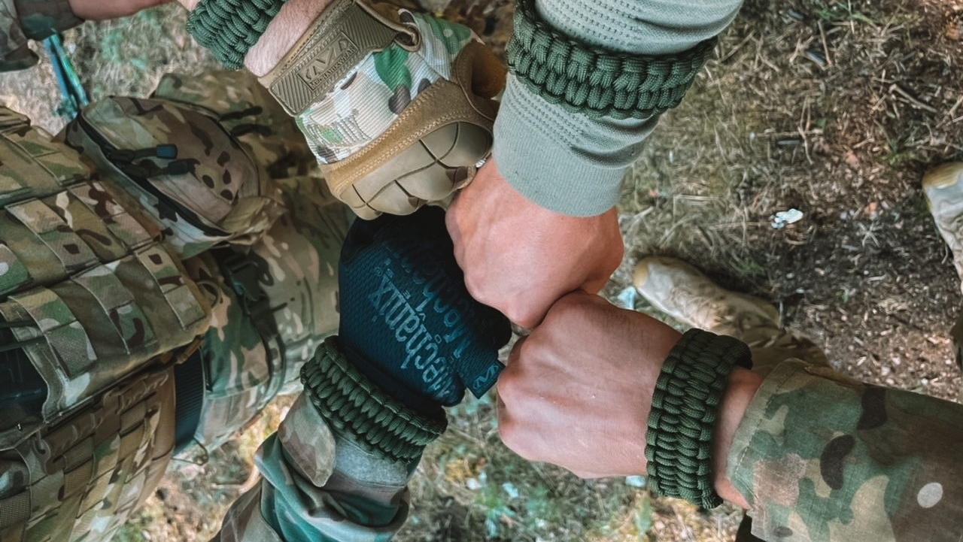
«Браслет выживания»
За время существования фонда волонтерами было изготовлено и отправлено бойцам более 1 100 браслетов, которые стали необходимой поддержкой для наших ребят.

Slide 5
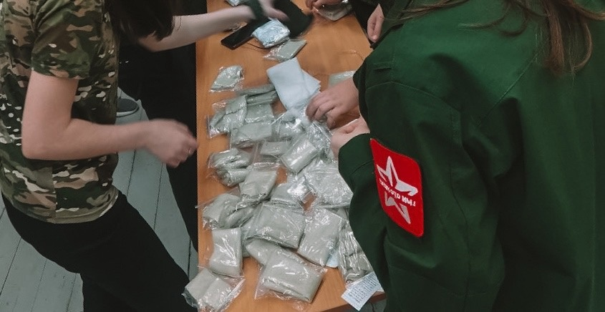
«Изготовление армейского сухого душа» было изготовлено 6 000 шт. сухого душа.

Slide 6
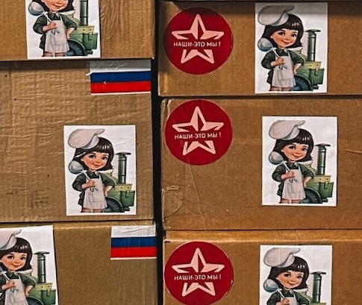
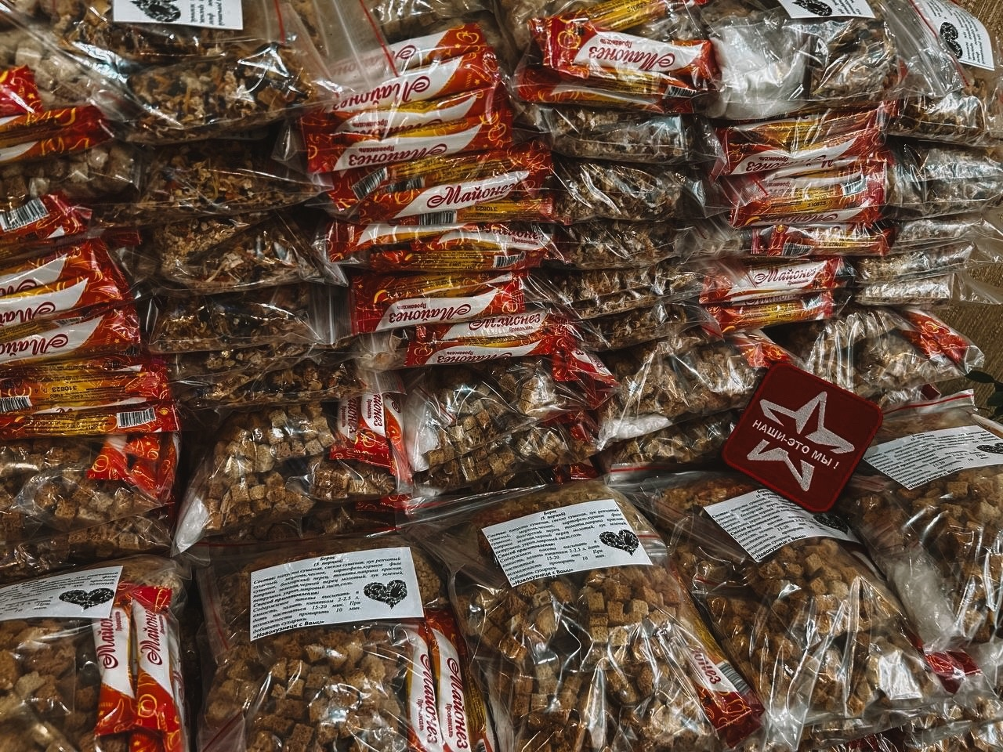
«Готовим для наших»!
приготовление сухих пайков.

Slide 7
Борщ | 7136
Молочные каши | 3044
Каша гречневая с мясом | 1093
Каша гречневая с грибами, печенью | 424
Куриный суп с лапшой | 2763
Чай с ягодами, травами, лимоном и тд | 4457
Рассольник | 200
Картофельное пюре с копченостями | 5261
Суп гороховый | 1995
Омлет | 503
Энергетические батончики | 997

Slide 8
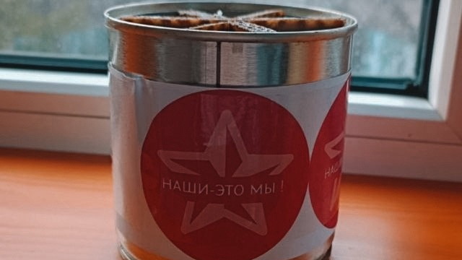
«Блиндажные свечи».
Волонетрами было изготовлено и передано бойцам
Более 1900 блиндажный свечей,

Slide 9
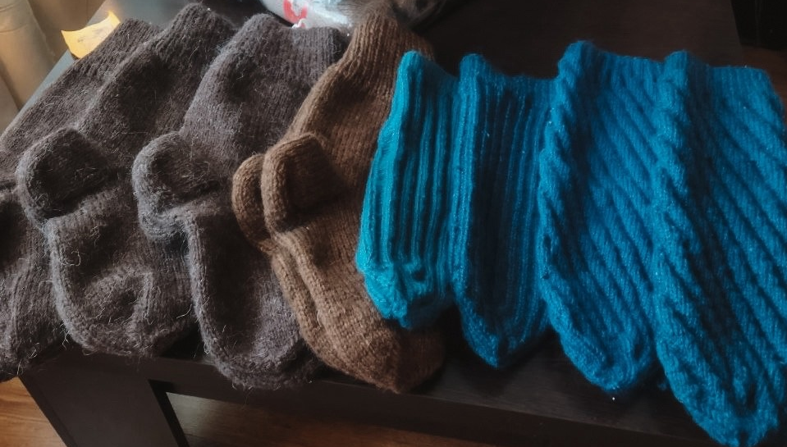
«Вяжем и шьем для наших» Так же наши рукодельницы вяжут "носочки" для раненных бойцов с разыми видами ампутации рук и ног.

Slide 10
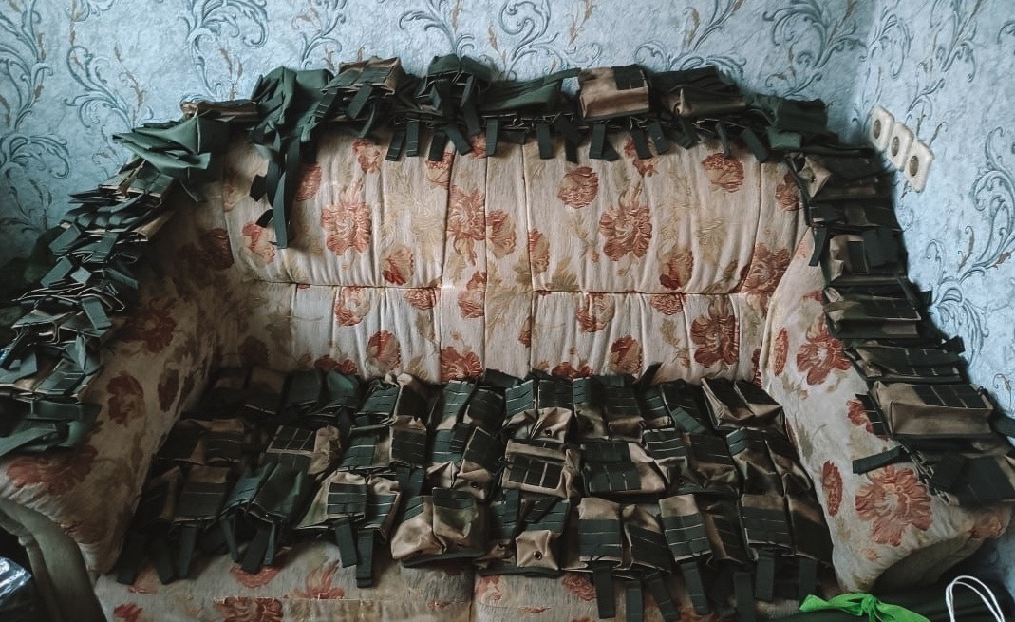
Основная деятельность данного направления — это пошив
необходимых вещей и тактического снаряжения для наших бойцов.
Тактический разгрузочный пояс | 1 278
Сбросник тактический для магазинов | 2 192
Подсумок открытый для магазинов АК | 1 545
Подсумок закрытый для магазинов АК | 1 425
Аптечка 1 эшелон | 1 307
Аптечка (АППИ) аптечка первой помощи индивидуальная | 1 100
Носилки тактичекие "Фома" | 1 300
Носилки медицинские | 1 180
Чехлы под носилки | 146
Рюкзак | 114

Slide 11
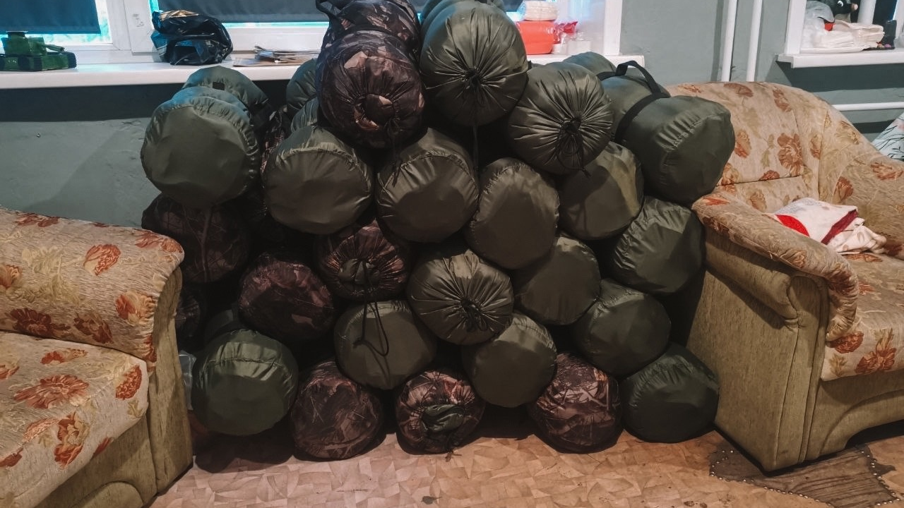
Рюкзак медицинский | 15
Подгранатник | 1428
Балаклава | 1248
Шапка флисовая | 1848
Сумка тактическая "мародерка" | 130
Разгрузочный пояс РПС | 118
Ампульница | 136
Стропы эвакуационные | 1162
Подсумок под магазины | 140
Сумка для медицинских войск | 208

Slide 12
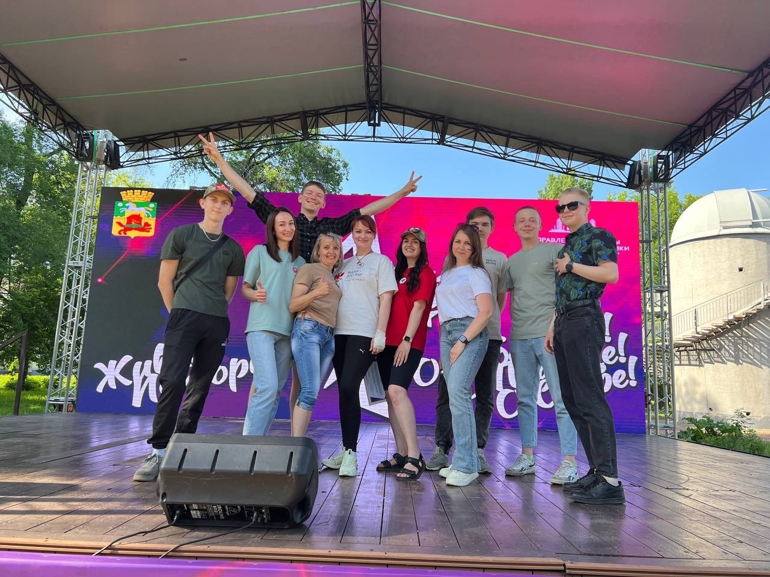
Все волонтерские направления благотворительного фонда "Сокол и Ангелы" состоят из тех, кто ждет своих пап, братьев, мужей, сыновей, а также из людей, которые хотят оказать помощь, поддержать наших бойцов в зоне боевых действий.
Мы объединились для того, чтобы непрерывно оказывать помощь нашим бойцам и нашей стране!

Slide 13
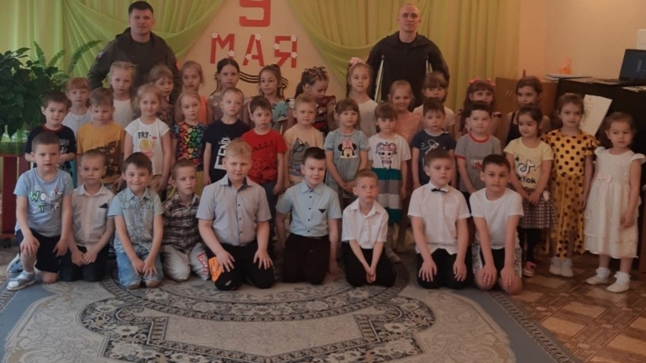
В рамках Всероссийской акции взаимопомощи «#МыВместе» наш благотворительный фонд на постоянной основе не только оказывает помощь в отправке гуманитарного груза в зону специальной военной операции, помогает госпиталям, но и проводит уроки мужества для школьников с привлечением участников СВО в роли спикера.

Slide 14
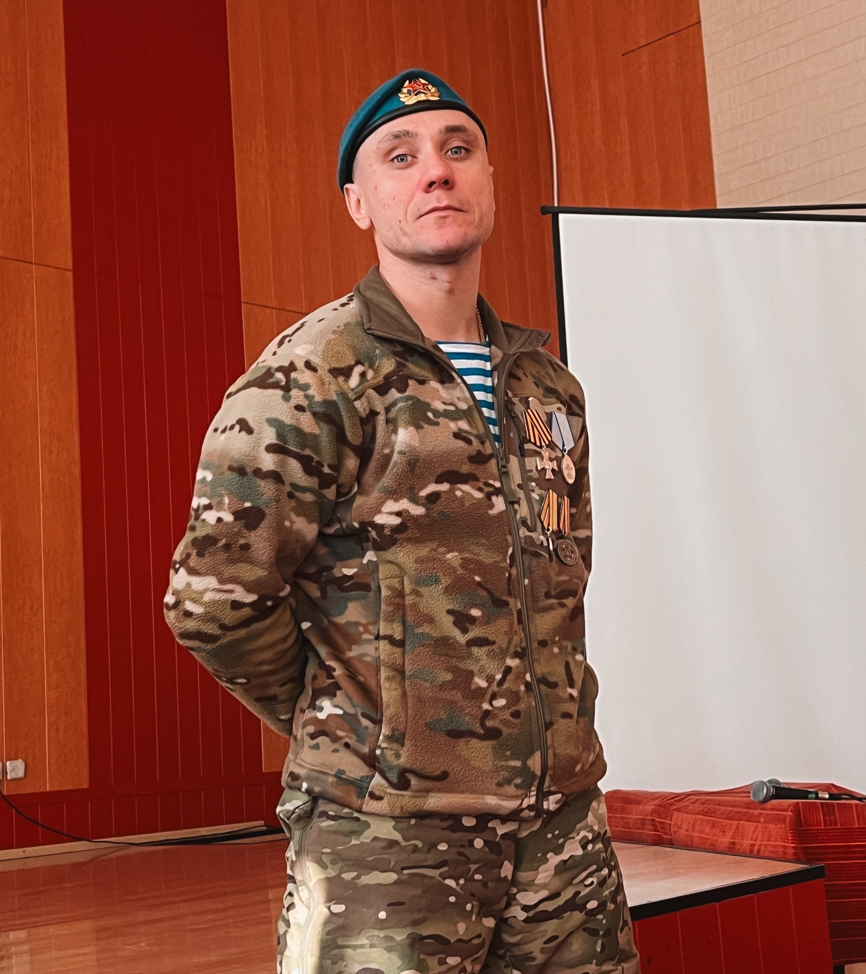
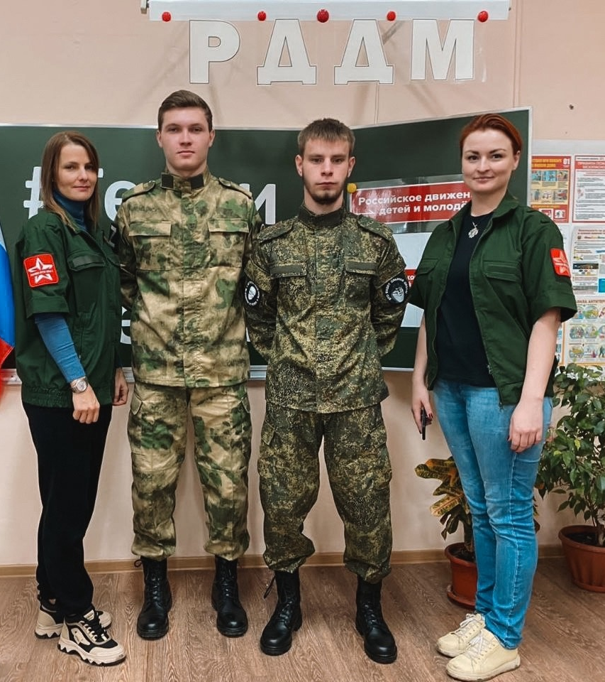
Было проведено порядка 40 уроков мужества

Slide 15
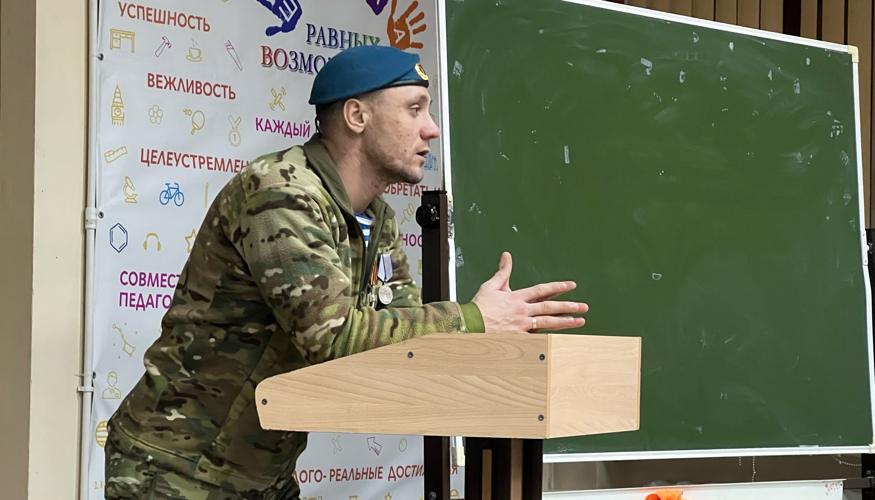
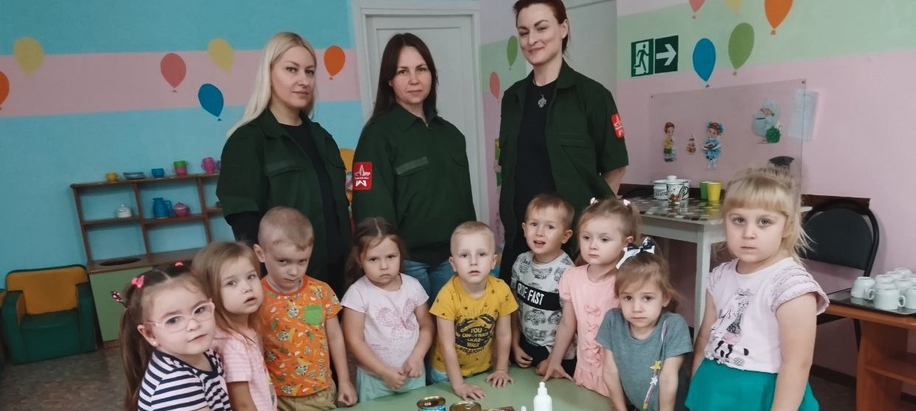
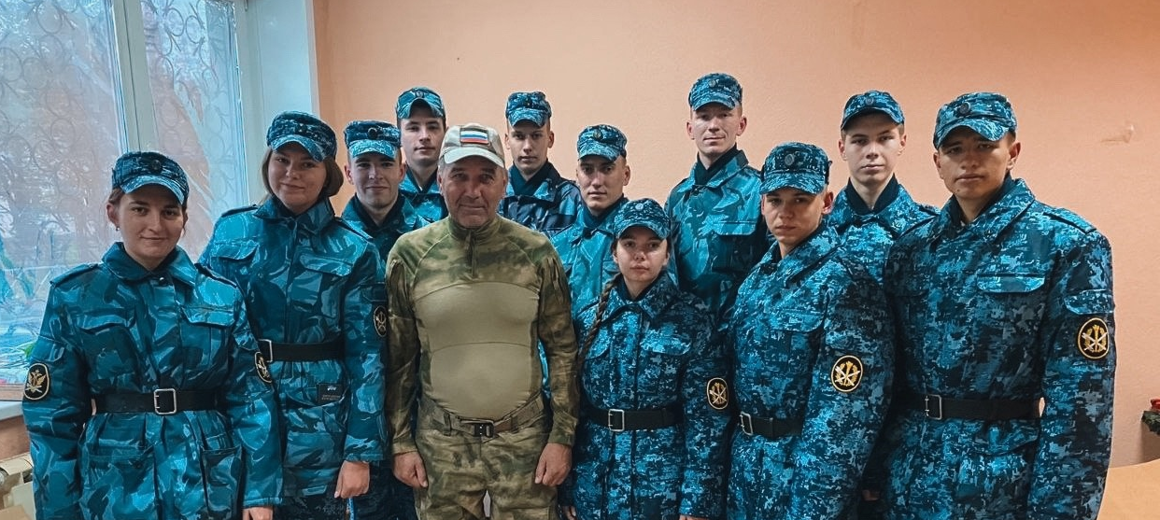
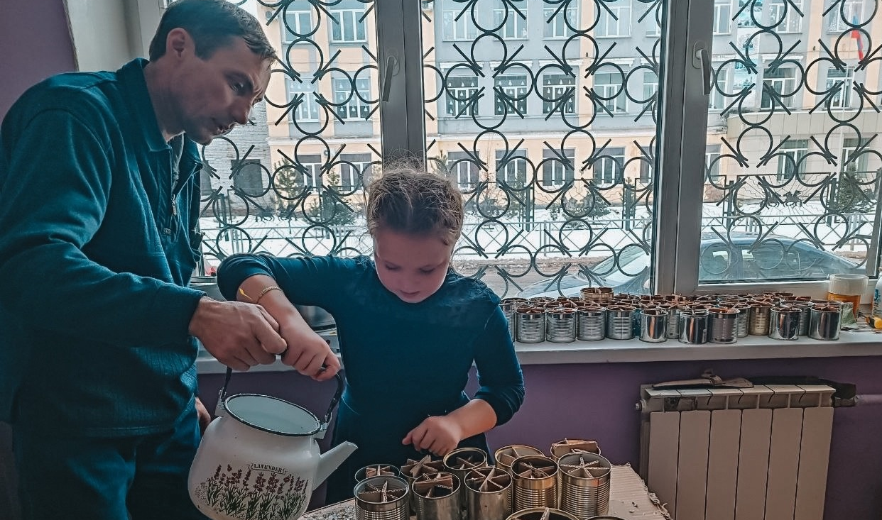
38 мастер-классов для детей из них : 11 по изготовлению сухого душа, 12 по плетению браслетов
и 15 по изготовлению блиндажных/окопных свячей.

Slide 16
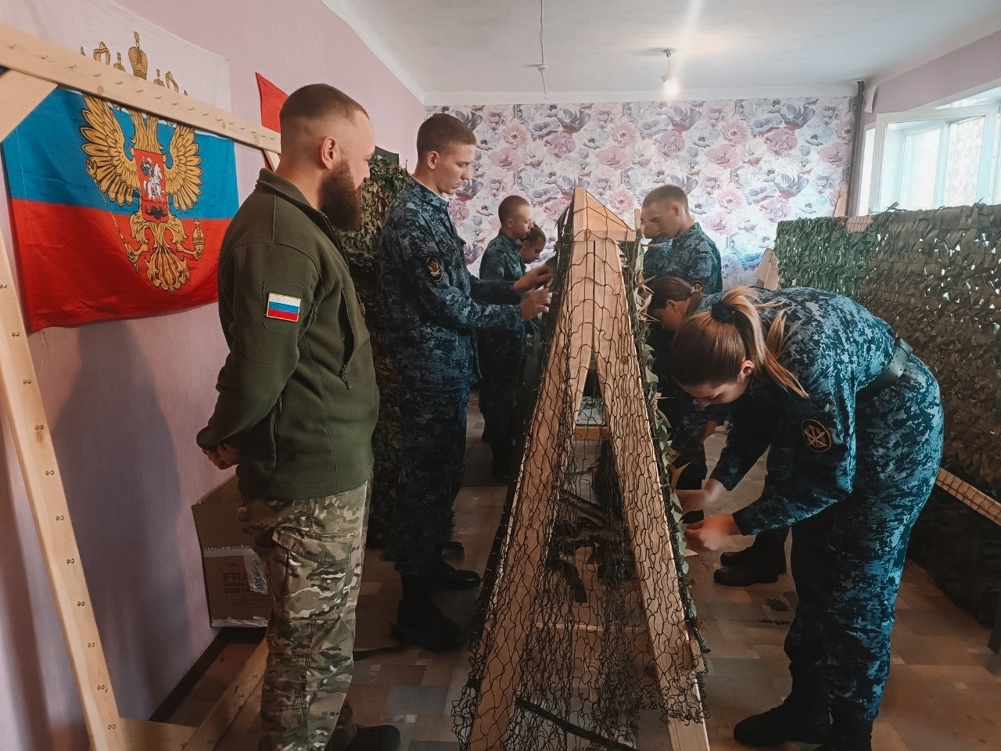
Было проведено более 10 дней открытых дверей для жителей южной агломерации Кузбасса

Slide 17
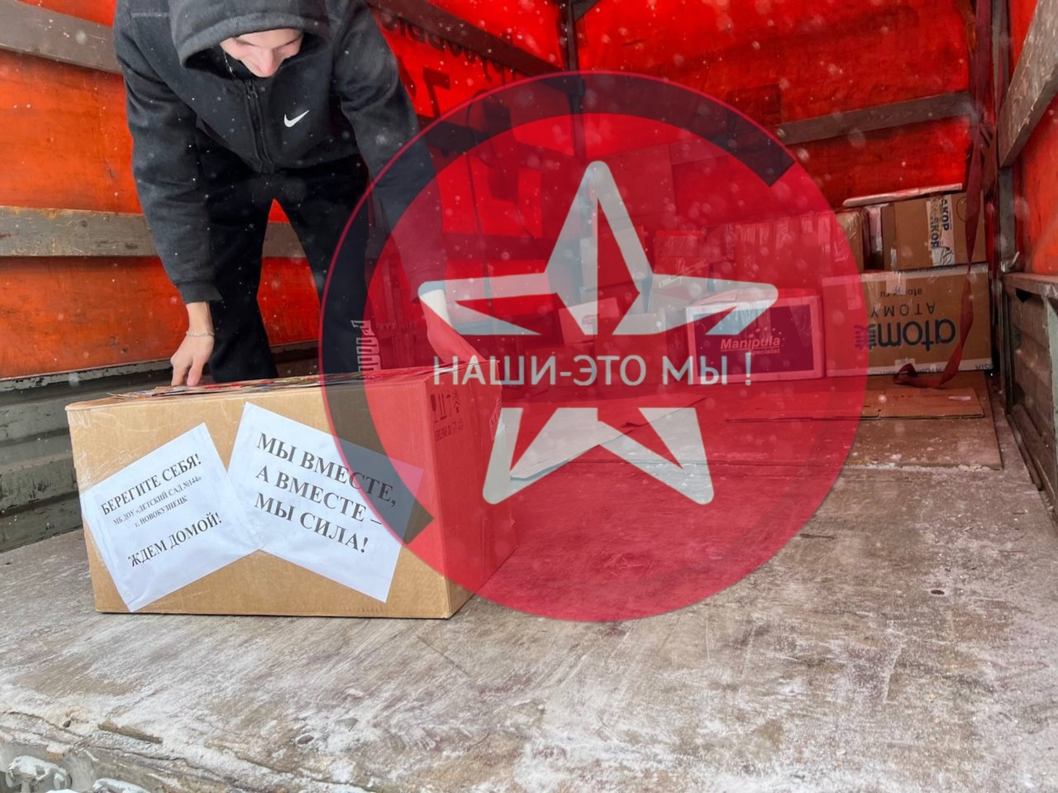
Каждый месяц
Мы отправляем в Воронеж примерно
1,5-2 тонны гумпомощи,
откуда потом она отправляется
лично в руки бойцам!
Так же мы отправляем на госпиталь более 1,2 тонн.
Зачастую в месяц выходит около 4 тонн.

Slide 18
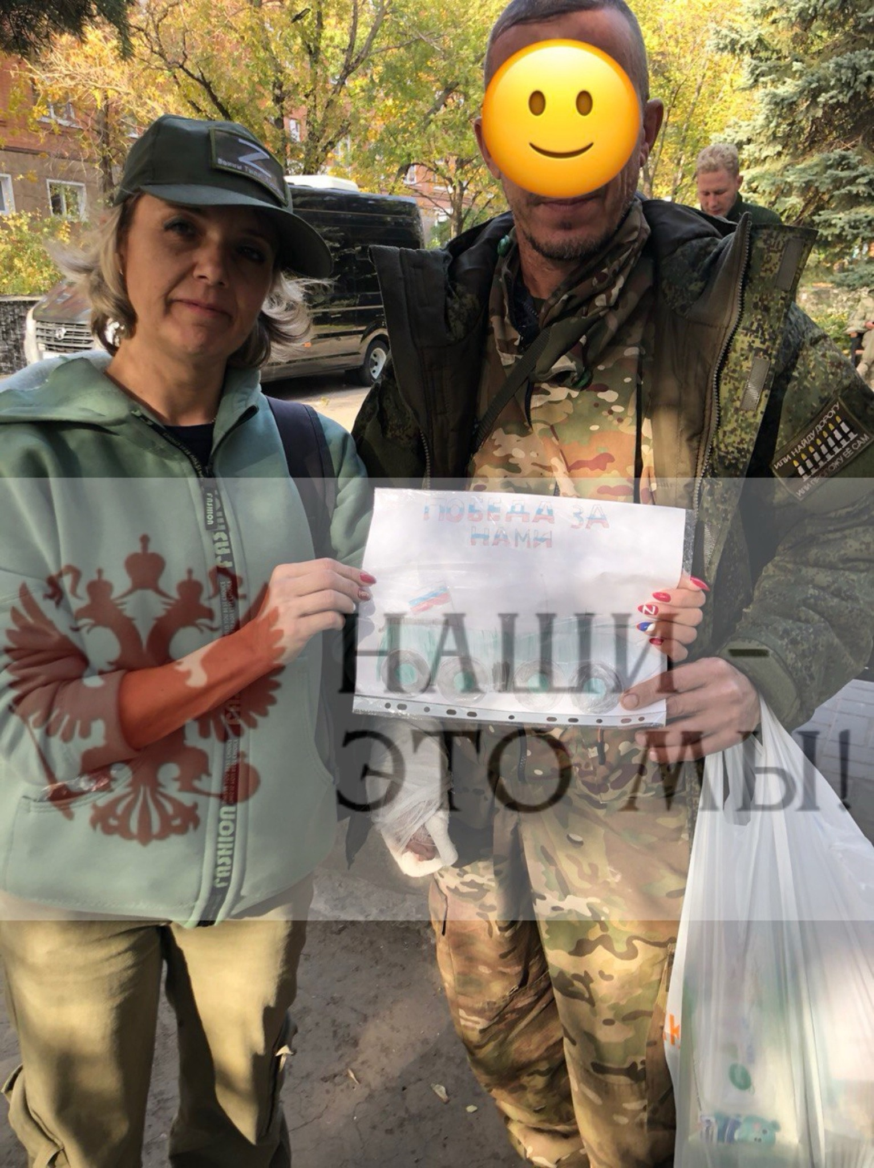
Так же отдельно у нас идет сбор на два госпиталя : Госпиталь Горловки и госпиталь Ростов. Туда было отправлено более 10 тонн гум.помощи

Slide 19
За все время создания фонда было отправлено примерно 66 тонн гуманитарной помощи в зону СВО
и приграничные госпиталя.
Благодарим Вас за внимание!

